Slide 1
Báskaran, los cristianos y nuestra carrera
22 de octubre de 2023

Slide 2
Báskaran
“...Y Jesús dijo a Simón: «No temas; desde ahora serás pescador de hombres». Y después de traer las barcas a tierra, dejándolo todo, siguieron a Jesús”. (Lucas 5:10b-11)

Slide 3
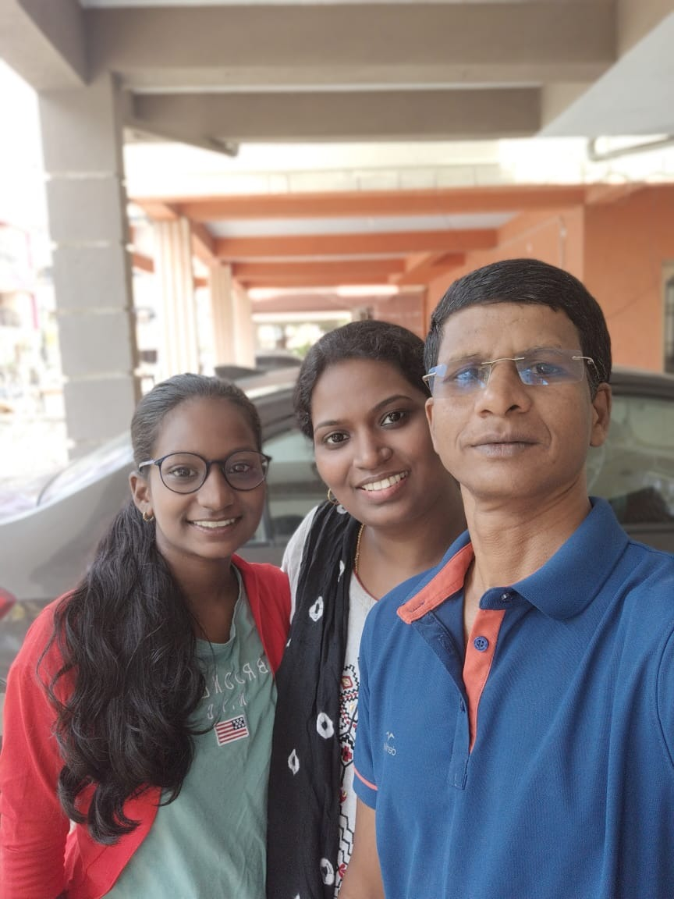
Biografía y obra de Báskaran en Chennai
Llegó a ser cristiano en el año 2000.
Edad: 49 años, Educación: Licenciatura en Secretariado Corporativo
Familia: Esposa e hija (13 años)
Ha ayudado a tres grupos desde entonces:
2000-2011: Perambur (Chennai)
2011-2016: Virugambakkam (Chennai)
2016 – Presente: Porur (Chennai)
Trabajo secular:
2009-2019: conductor de autobús escolar
Acerca de la congregación en Porur (que empezó a reunirse en 2016):
45 miembros

Slide 4
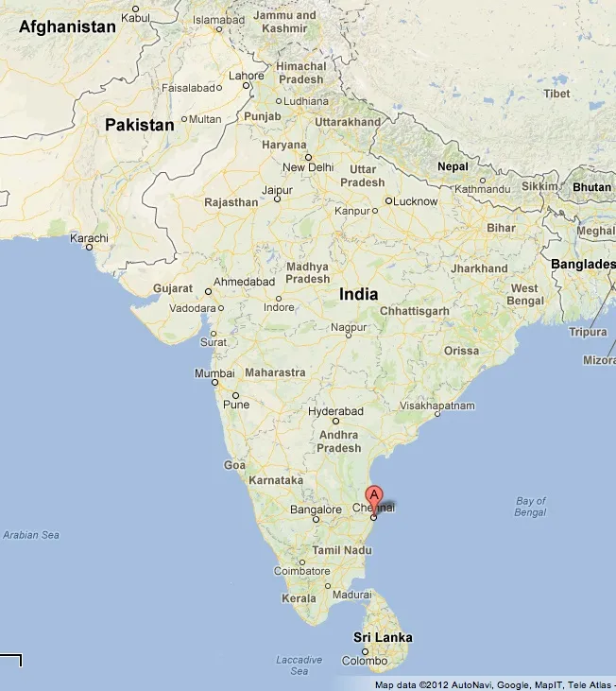
Día | Nombre(s) | Edad (es) | Antecedentes | Contactos
Lun | Sarávanan | 27 | Denominación | Las almas nuevas después de asistir a los estudios bíblicos llaman a otras almas para estudiar. Los miembros de la iglesia presentan a sus vecinos y amigos.
Mar | Elámaran | 47 | Denominación
 | Selva Kumar, Mary Shyla | 49,48 | Denominación
Sáb | Selvaraj, Premalatha, Ángel | 40,36, 18 | Denominación
 | Madhan, Stella, Mathew | 40,35, 15 | Denominación
 | Devanandham, Shyamala, Gayathri, Deepan | 58,55, 27,22 | Hinduismo
Dom | Arun, Priya, Amsa | 30,28, 60 | Hinduismo
 | Sathya | 32 | Denominación

Slide 5
Otras actividades
Estudio bíblico los miércoles por la tarde | 4º dom después del culto: estudio/consejería para jóvenes
Viernes, domingo: estudio en las casas de los miembros | Guiar/entrenar hombres para predicar y enseñar
2^{do} domingo después del culto: estudio para mujeres | Jueves: Grabación de YouTube (Canal: “Biblia simplificada”)
3er domingo después del culto: estudio para hombres/clase de ancianos | Consejería para problemas familiares, conductas adictivas, etc.

Slide 6
¿Qué es un “cristiano”?
“Bernabé salió rumbo a Tarso para buscar a Saulo; y cuando lo encontró, lo trajo a Antioquía. Y se reunieron con la iglesia por todo un año, y enseñaban a las multitudes; y a los discípulos se les llamó cristianos por primera vez en Antioquía”.
(Hechos 11:25-26)

Slide 7
¿Qué es un cristiano? Definiendo un “discípulo”
"Si ustedes permanecen en Mi palabra, verdaderamente son Mis discípulos". (Juan 8:31)
"En esto es glorificado Mi Padre, en que den mucho fruto, y así prueben que son Mis discípulos”. (Juan 15:8)
"En esto conocerán todos que son Mis discípulos, si se tienen amor los unos a los otros”. (Juan 13:35)
"Si alguien viene a Mí, y no aborrece a su padre y madre, a su mujer e hijos, a sus hermanos y hermanas, y aun hasta su propia vida, no puede ser Mi discípulo. El que no carga su cruz y me sigue, no puede ser Mi discípulo. Así pues, cualquiera de ustedes que no renuncie a todas sus posesiones, no puede ser Mi discípulo". (Lucas 14:26-27,33)
“Vayan, pues, y hagan discípulos de todas las naciones, bautizándolos en el nombre del Padre y del Hijo y del Espíritu Santo, enseñándoles a guardar todo lo que les he mandado”. (Mateo 28:19-20a)

Slide 8
Corramos la carrera con paciencia
“Por tanto, puesto que tenemos en derredor nuestro tan gran nube de testigos, despojémonos también de todo peso y del pecado que tan fácilmente nos envuelve, y corramos con paciencia la carrera que tenemos por delante”.
(Hebreos 12:1)

Slide 9
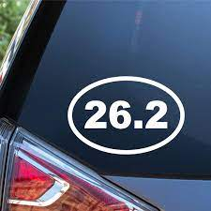
“Corramos con paciencia la carrera"
2 Timoteo
2:5, “el que compite como atleta, no gana el premio si no compite de acuerdo con las reglas”.
4:7, “He peleado la buena batalla, he terminado la carrera, he guardado la fe”.
1 Corintios 9:24: “¿No saben que los que corren en el estadio, todos en verdad corren, pero solo uno obtiene el premio? Corran de tal modo que ganen”.
Hebreos 12:1, “…corramos con paciencia la carrera que tenemos por delante”.
YO NO CORRO

Slide 10
Somos llamados a perseverar.
“El hermano entregará a la muerte al hermano, y el padre al hijo; y los hijos se levantarán contra los padres, y les causarán la muerte. Y serán odiados de todos por causa de Mi nombre, pero el que persevere hasta el fin, ese será salvo”. (Mateo 10:21-22)
“Si perseveramos, también reinaremos con él”. (2 Timoteo 2:12)
“El amor… todo lo soporta…” (1 Corintios 13:7)
Dios ha prometido ayudar.
“No les ha sobrevenido ninguna tentación que no sea común a los hombres. Fiel es Dios, que no permitirá que ustedes sean tentados más allá de lo que pueden soportar, sino que con la tentación proveerá también la vía de escape, a fin de que puedan resistirla”. (1 Cor 10:13)
“…porque Él mismo ha dicho: «NUNCA TE DEJARÉ NI TE DESAMPARARÉ», de manera que decimos confiadamente: «EL SEÑOR ES EL QUE ME AYUDA; NO TEMERÉ. ¿QUE PODRÁ HACERME EL HOMBRE?»”. (Heb 13:5-6)

Slide 11
“Por tanto, fortalezcan las manos débiles y las rodillas que flaquean, y hagan sendas derechas para sus pies, para que la pierna coja no se descoyunte, sino que se sane”.
Hebreos 12:12-13

